Slide 1







2021年12月6-10日
主办单位：网民网络安全感满意度调查活动组委会
承办单位：北京网络行业协会、北京网络空间安全协会
协办单位：网安联认证中心、《中国质量万里行》杂志社
国源天顺安全服务有限公司
直播平台支持：虎牙直播
合作单位：公安部第三研究所网络安全法律研究中心
中国政法大学数据法治研究院
复旦大学网络空间国际治理研究基地
郑州大学网络空间安全学院
赛迪研究院网络安全研究所

Slide 2

网络安全为人民 网络安全靠人民
2021网民网络安全感满意度调查
揭阳报告发布会
指导单位：揭阳市委网信办
揭阳市科学技术协会
揭阳市公安局网警支队
网民网络安全感满意度调查活动组委会
支持单位：广东省网络空间安全协会
主办单位：揭阳网络空间安全协会
揭阳市网络文化协会
协办单位：北京启明星辰信息技术有限公司
文化支撑：广州琴众信息科技有限公司
揭阳·迎宾馆
2021.12.09

Slide 3
2021网民网络安全感满意度调查揭阳报告发布会
目录
01-背景及意义
02-揭阳样本采集情况
03-揭阳网民参与调查情况
04-主要发现

Slide 4
2021网民网络安全感满意度调查揭阳报告发布会
第一章
开展网民网络安全感满意度调查背景及意义

Slide 5
2021网民网络安全感满意度调查揭阳报告发布会
背景：在全国各级网信、公安、工信、市场监管等政府部门的精心指导和大力支持下，全国135家网络安全行业协会及相关社会组织共同发起了2021网民网络安全感满意度调查活动。
目的：贯彻习近平总书记有关“网络安全为人民、网络安全靠人民”网络强国的重要思想，积极探索网络治理规律，提高综合治理的成效和水平,为提升网民网络安全感和满意度提供帮助。
宗旨:坚持面向网民大众，努力做到让大家畅所欲言，让政府主管部门能够真全面的倾听和了解网络安全在网民中的直接感受、网民的具体诉求和所反映的存在问题。同时也通过各种配合的活动向广大网民宣传网络安全的相关政策、法律和知识。

Slide 6
2021网民网络安全感满意度调查揭阳报告发布会
第二章
揭阳样本采集情况

Slide 7
2021网民网络安全感满意度调查揭阳报告发布会
广东揭阳站采集工作由揭阳网络空间安全协会和揭阳市网络文化协会发起，在“网民网络安全感满意度调查活动组委会”的大力支持下，在揭阳市委网信办、揭阳市公安局网警支队的直接指导下，积极组织揭阳市机关企事业单位、学校、单位会员、个人会员以及其他社会组织团体和网民等的热心人士参与，日夜奋战，千方百计为全国贡献了47792份问卷，对比2020年的14977份样本，增加了32815份，大幅度提升。
最终经清洗无效数据后，纳入统计调查问卷公众网民版有43525份，有效性为：97.24%。从业人员版有2967份，有效性为：97.92%。

Slide 8
2021网民网络安全感满意度调查揭阳报告发布会
第三章
揭阳网民参与调查情况

Slide 9
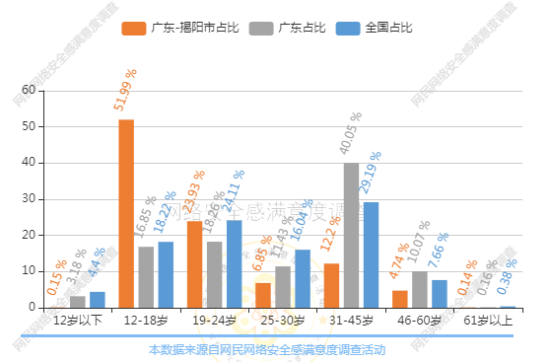
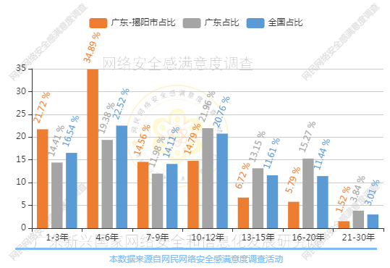
2021网民网络安全感满意度调查揭阳报告发布会
一、揭阳公众网民参与调查情况
年龄分布
参与调查的网民中，青年人占大多数。30岁以下年轻人占82.92%，超过八成；31岁到45岁占12.20%。与全省数据相比，25-30岁比例要低4.58个百分点，19-24岁比例要高5.67个百分点。
网龄分布
参与调查的公众网民中，有64.24%网龄在4-12年之间，10年以上网龄人数占28.82%。与全国数据相比，10-12年比例要低5.97个百分点，1-3年比例要高5.18个百分点。

Slide 10
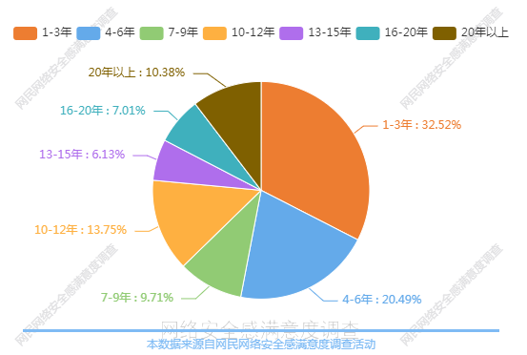
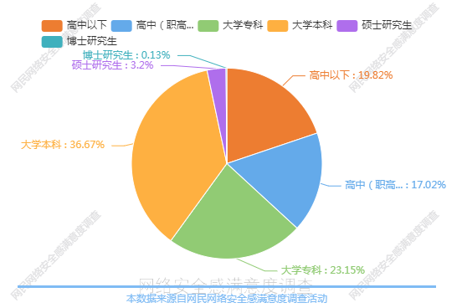
2021网民网络安全感满意度调查揭阳报告发布会
二、揭阳网络从业人员参与调查情况
从业时间
参与调查的多数网络从业人员从业年龄较短，有32.52%的从业人员从业时间在1-3年，从业时间4-6年的占20.49%。与全国数据相比，表示4-6年比例要低6.64个百分点。
学历分布
参与调查的从业人员中大学本科学历人数最多，占36.67%，其次是大学专科学历，占23.15%。大专以上学历占63.15%，在普通网民群体中受教育的程度相对来说不算低，但在IT领域里学历水平并不算高，大学本科、大学专科等学历的从业人员占比较高。

Slide 11
2021网民网络安全感满意度调查揭阳报告发布会
第四章
主要发现

Slide 12
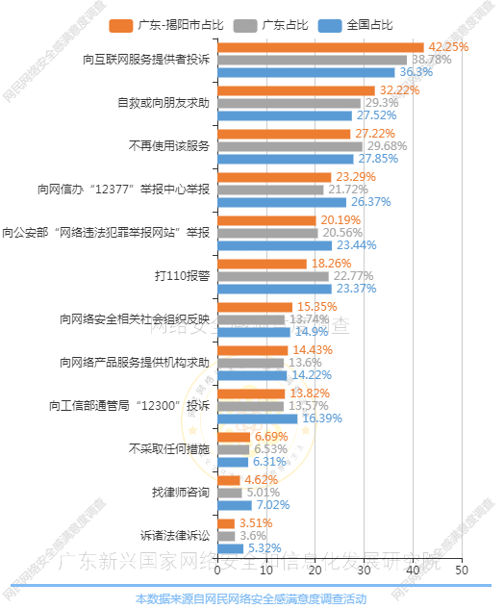
2021网民网络安全感满意度调查揭阳报告发布会
1、网民网络安全感基本持平，网民网络安全意识有所增强
（1）公众网民网络安全感有所提升，认为网络安全（安全和非常安全）的占57.47%，比2020年56.09%上升了0.59个百分点。
（2）网民网络安全保护意识有所提升，网民没有做过不安全网络行为的网民占42.98%，比2020年有所上升
（3）在网民网络安全维权意识方面，42.25%网民选择向互联网服务提供者投诉，32.22%的网民选择自救或向朋友求助，27.22%选择不再使用该服务。选择向110、举报网站、12377举报中心举报的分别有18.26%、20.19%、23.29%。与去年数据相比，选择投诉等积极维权的方式比例上升。

Slide 13
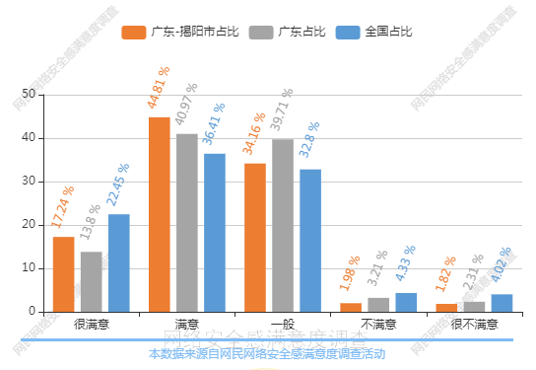
2021网民网络安全感满意度调查揭阳报告发布会
2、网络安全治理初见成效，网民总体评价以满意为主
（1）公众网民对我国网络安全治理总体状况评价：认为满意以上的评价占62.05%，超过六成，总体评价是满意为主。
（2）各领域满意度评价：互联网企业履行网络安全责任方面好评度为49.63%，法治社会建设和依法治理状况好评度为57.81%，政府在网络监管和执法表现好评度为60.81%，政府网上服务好评度为61.06%。
网络安全治理总体状况的评价

Slide 14
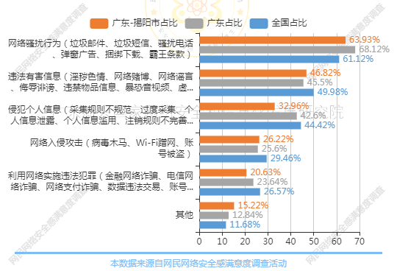
2021网民网络安全感满意度调查揭阳报告发布会
3、网络安全态势依然严峻，但部分领域有所改善
网络安全问题和网络安全事件仍呈较高发生率。63.93%公众网民常遇到网络骚扰行为，46.82%网民曾遇到违法有害信息，32.96%曾遇到侵犯个人信息（采集规则不规范、过度采集、个人信息泄露、个人信息滥用、注销规则不完善），26.22%曾遇到网络入侵攻击。
与去年（2020年）数据比较，公众网民遇见违法有害信息、侵犯个人信息、利用网络实施违法犯罪等的比例，分别下降9.81、下降8.78、下降5.52个百分点，显示打击违法有害信息、侵犯个人信息和网络违法犯罪取得一定的效果。

Slide 15
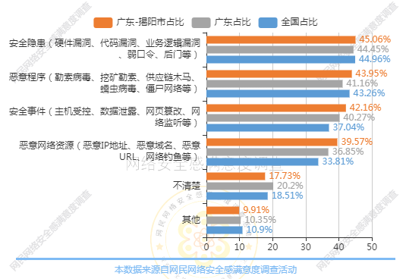
2021网民网络安全感满意度调查揭阳报告发布会
4、从业人员在工作中最常遇到的网络安全问题
安全隐患61.95%
安全隐患61.95%
安全事件41.88%
恶意网络资源41.25%

Slide 16
2021网民网络安全感满意度调查揭阳报告发布会
5、打击网络违法犯罪主要痛点在违法有害信息与侵犯个人信息等领域
网络安全
网络诈骗犯罪65.03%
违法有害信息
73.99%
侵犯个人信息
73.11%
网络入侵53.88%
网络黑灰色产业犯罪47.76%
网络攻击47.54

Slide 17
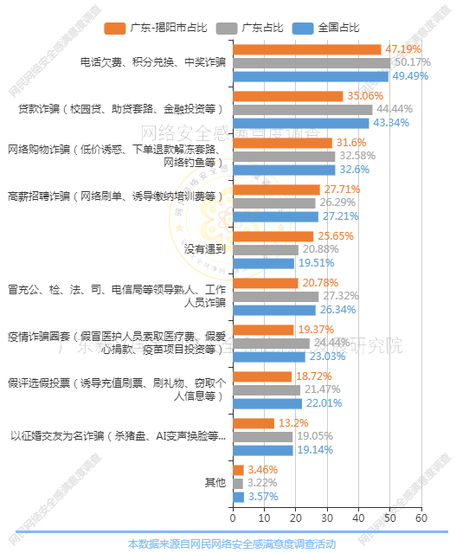
2021网民网络安全感满意度调查揭阳报告发布会
6、参与调查的公众网民对各种电信诈骗、网 络诈骗态势评价
第一位是电话欠费、积分兑换、中奖诈骗（遇见率47.1%）
第二位是贷款诈骗（校园贷、助贷套路、金融投资等）（遇见率35.06%）
第三位是网络购物诈骗（低价诱惑、下单退款解冻套路、网络钓鱼等）（遇见率31.6%）
与全省数据相比，贷款诈骗比例低9.38个百分点，高薪招聘诈骗比例高1.42个百分点。与全国数据相比，贷款诈骗的人员比例要低8.28个百分点，表示没有遇到比例要高6.14个百分点。

Slide 18
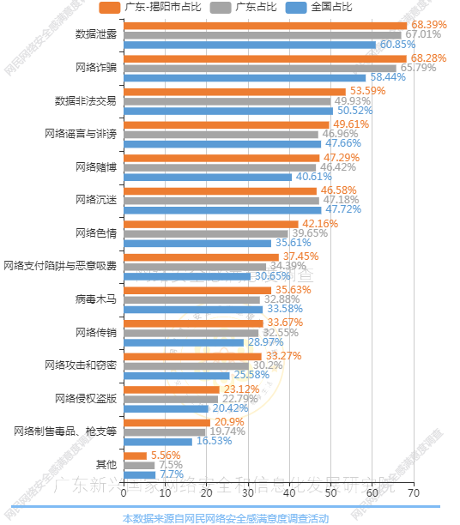
2021网民网络安全感满意度调查揭阳报告发布会
7、当前网络安全最需治理的问题
68.39%的从业人员认为网络安全最突出或亟需治理的问题是数据泄露， 网络诈骗、数据非法交易分别列2、3位，关注度达68.28%和53.59%。与全省数据相比，数据泄露比例要高1.38个百分点。与全国数据相比，网络沉迷比例低1.14个百分点，数据泄露比例高7.54个百分点。

Slide 19
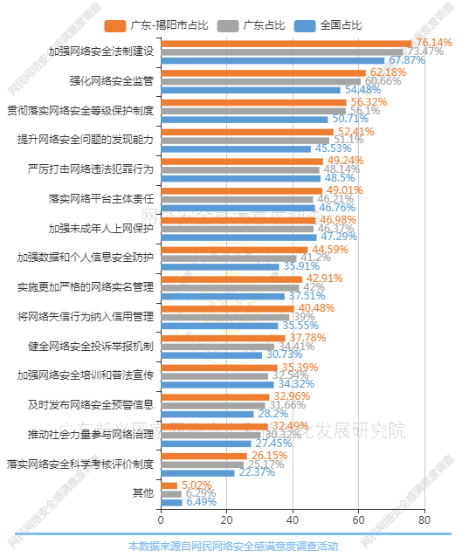
2021网民网络安全感满意度调查揭阳报告发布会
8、维护网络安全的措施方面
从业人员认为维护网络安全的最需要采取的措施有：1.加强网络安全法制建设（76.14%）、2.强化网络安全监管（62.18%）、3.贯彻落实网络安全等级保护制度（56.32%）、4.提升网络安全问题的发现能力（52.41%）、5.严厉打击网络违法犯罪行为（49.24%）。与全省数据相比，表示其他比例要低1.27个百分点，表示加强网络安全法制建设比例要高2.67个百分点。与全国数据相比，表示其他比例要低1.47个百分点，表示加强网络安全法制建设比例要高8.27个百分点。

Slide 20
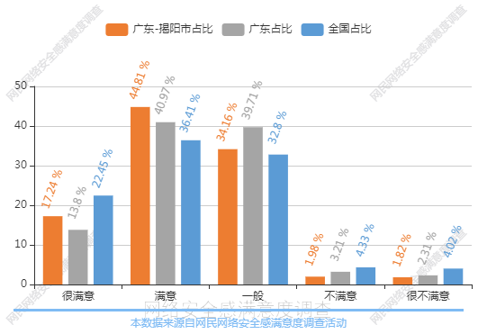
2021网民网络安全感满意度调查揭阳报告发布会
9、坚持依法治网，净化网络空间
公众网民对我国网络安全治理总体状况满意度评价：认为满意的最多占44.81%，其次是一般占34.16%，第三是很满意占17.24%。认为满意以上的评价（很满意和满意）的占62.05%，超过一半，总体评价是满意为主。
相较于全省数据，除很满意和满意比全省数据分别高出3.44个百分点、3.84个百分点外，其他数据值均少于全省数据。与全国数据相比，表示很满意比例要低5.21个百分点，表示满意比例要高8.4个百分点。

Slide 21
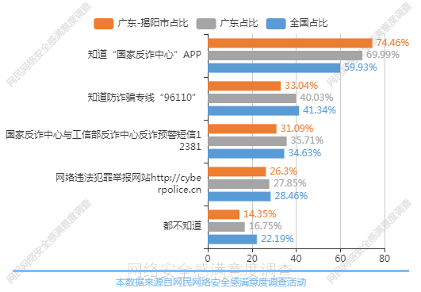
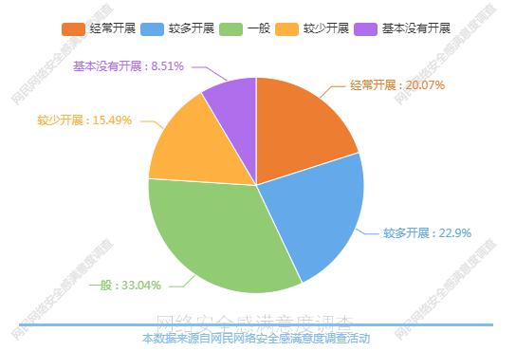
2021网民网络安全感满意度调查揭阳报告发布会
10、反诈服务渠道知晓度较高
防诈宣传力度有所加强
公众网民对反诈服务渠道和工具的认知度方面，超七成网民知道“国家反诈中心”APP、超过三成网民知道防诈骗专线“96110”。均高于全省全国的数据。
开展防诈骗宣传方面，参与调查的公众网民所在社区、校园及企业开展防诈骗宣传活动的情况为：20.07%的网民所在社区经常开展防诈骗宣传活动，22.9%的网民所在社区较多开展防诈骗宣传活动，33.04%的网民表示一般。

Slide 22
2021网民网络安全感满意度调查揭阳报告发布会
11、个人信息泄露情况较为严重
公众网民对我国个人信息泄露情况的评价：认为比较多以上的占33.04%，其中8.57%公众网民认为非常多，24.47%认为比较多。53.44%认为很少或有一些，总体上认为比较多和有一些的评价占绝大部分。
公众网民认为个人信息泄露的场景有：排行第一位是注册APP账户，App要求获取相机、位置等隐私权限（选择率78.31%），第二位是参与网上测试、投票、抽奖活动（选择率53.88%），第三位是点击网上不明二维码、链接（选择率49.9%），第四位是浏览器截取敏感信息（选择率42.28%），第五位是使用公共WiFi（选择率40.29%）。
公众网民遇到个人信息被泄露或被滥用的情况：最多的是接到各类中介的推销电话选择率64.63%，收到垃圾邮件58.81%。
公众网民认为对于目前数据安全保护存有以下问题：第一位是数据交易市场比较乱占比39.48%，第二位是数据不规范占比38.71%，第三位是数据应用程度低32.68%。

Slide 23
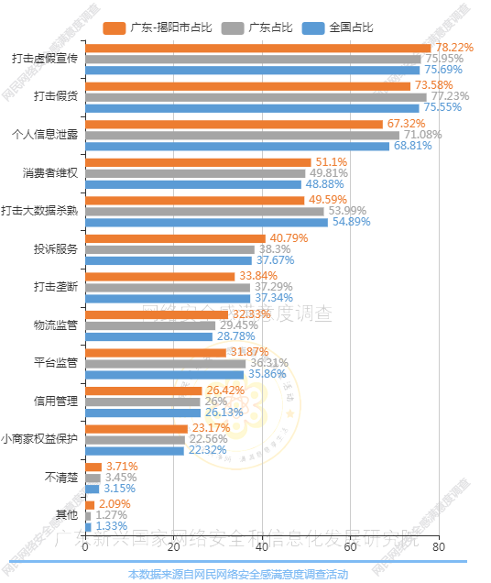
2021网民网络安全感满意度调查揭阳报告发布会
12、网络购物权益保护满意度中等，打击虚假宣传成为网络购物 安全权益保障首要关注点
公众网民对网络购物安全状况评价认为满意以上的占58.95%，接近六成。
数据显示公众网民认为网络购物安全权益保障中虚假宣传、假货等成为首要关注点，个人信息泄露、大数据杀熟、垄断等成为主要疼点。与全省数据相比，打击虚假宣传的比例要高2.27个百分点。与全国数据相比，高2.53个百分点。
网络购物安全状况评价

Slide 24
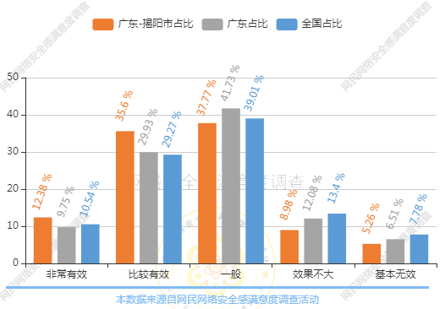
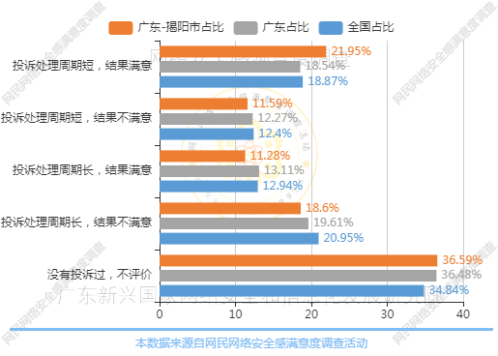
2021网民网络安全感满意度调查揭阳报告发布会
13、平台企业自律机制有待提高 企业平台服务更应以人为本
公众网民对自媒体平台发布内容合规检查措施评价，认为有效的占比47.98%，不足五成。近四成（37.77）认为一般。
公众网民对互联网平台投诉处理结果评价，33.23%网民对投诉结果满意（其中有11.28%认为处理周期过长）。

Slide 25
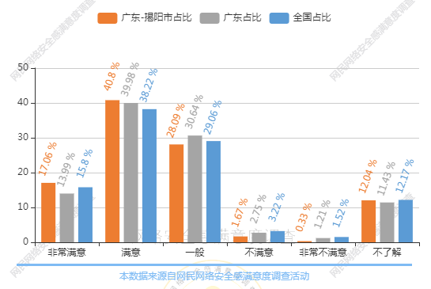
2021网民网络安全感满意度调查揭阳报告发布会
14、数字服务安全性受好评，信息化治理仍有上升空间
公众网民对政府网上服务安全性的好评较高。超七成（73.79%）的公众网民认为政府网上服务比较安全或非常安全。
政府提升治理能力的信息化工程成效评价中等。表示满意或非常满意的网民占57.86%。与全省数据相比，表示一般比例要低2.55个百分点，表示非常满意比例要高3.07个百分点。相较于全国数据，除非常满意和满意比全国数据分别高出1.26个百分点、2.58个百分点外，其他数据值均少于全国数据。
政府网上服务安全性评价
73.79%（非常安全和比较安全）

Slide 26
2021网民网络安全感满意度调查揭阳报告发布会
15、乡村数字鸿沟仍然存在，网络安全治理能力有待加强
公众网民对家乡互联网安全状况评价是中到好评。五成公众网民表示满意或非常满意。均高于全国、全省数据。
数据显示网民认为乡村最迫切需要解决的网络安全问题主要为网络诈骗、网络赌博、网络色情。各选项数据接近于全省数据。与全国数据相比，表示网络赌博比例要低1.19个百分点，表示网络毒品比例要高2.55个百分点
乡村互联网安全状况评价
50.61%（非常满意和满意）
网络诈骗82.77%
网络赌博62.15%
网络色情44.31%
网络毒品40.62%

Slide 27
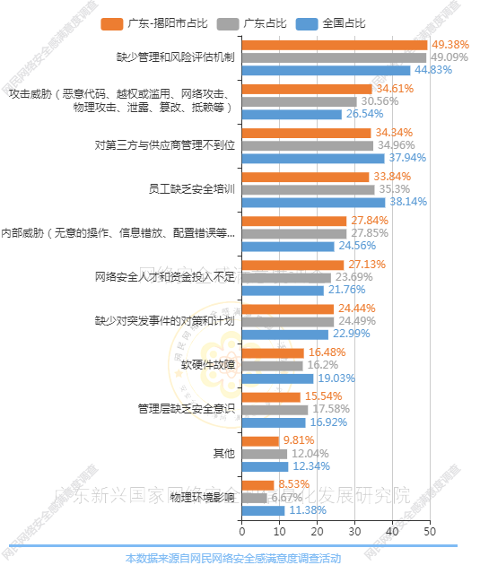
2021网民网络安全感满意度调查揭阳报告发布会
16、网络从业人员总体安全感有所提高，员工缺乏网络安全培训成为网络安全事件主因
从业人员认为网络安全事件频繁出现的原因排前五位是：
1.缺少管理和风险评估机制
2.攻击威胁
3.对第三方与供应商管理不到位
4.员工缺乏安全培训
5.内部威胁
反映了管理、培训、威胁等方面是主要的原因。与全省数据相比，表示员工缺乏安全培训比例要低1.46个百分点，表示网络安全人才和资金投入不足比例要高3.44个百分点。与全国数据相比，表示员工缺乏安全培训比例要低4.3个百分点，表示缺少管理和风险评估机制比例要高4.55个百分点。

Slide 28
2021网民网络安全感满意度调查揭阳报告发布会
THANKS
感谢观看

